Slide 1


Présentation par :
● Nicolas Bilous
● Christophe Delaporte
● Christophe Ramonet

Slide 2
Plan de la présentation :
Qu’est-ce que Git & Github ?
Structure
Concept important pour les utilisateurs de Github
Comprendre le Github Workflow

Slide 3

Qu’est-ce que Git & Github ?
Git est un exemple de contrôle de version
Le contrôle de version est un système qui enregistre les modifications apportées à un fichier
ou à un ensemble de fichiers et nous aide à rappeler des versions spécifiques plus tard si nécessaire.
Cela vous permet de :
- Rétablir les fichiers ou l'ensemble du projet dans un état antérieur.
- Comparer les changements au fil du temps.
- Voir qui a modifié quoi.
- Contrôler les modifications par les collaborateurs avec la permission des administrateurs / propriétaires.
Github est un service d'hébergement de référentiel (repository) pour Git
- Alors que Git est un outil de ligne de commande, GitHub fournit une interface graphique Web qui
fonctionne au-dessus de Git. Il peut également être traité comme une plate-forme sociale pour
partager les connaissances et le travail.
- Il fournit également un contrôle d'accès et plusieurs fonctionnalités de collaboration, telles que
des wikis et des outils de gestion de tâches de base

Slide 4
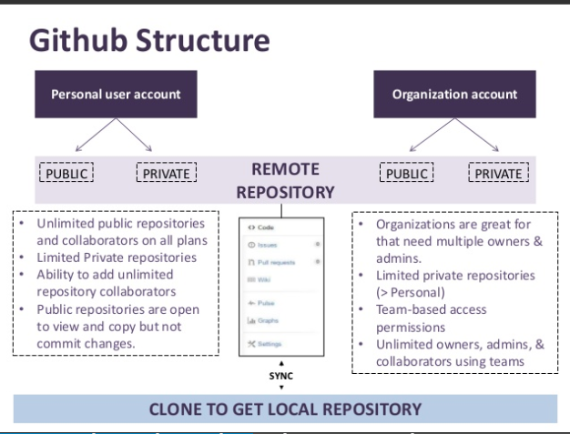

Slide 5
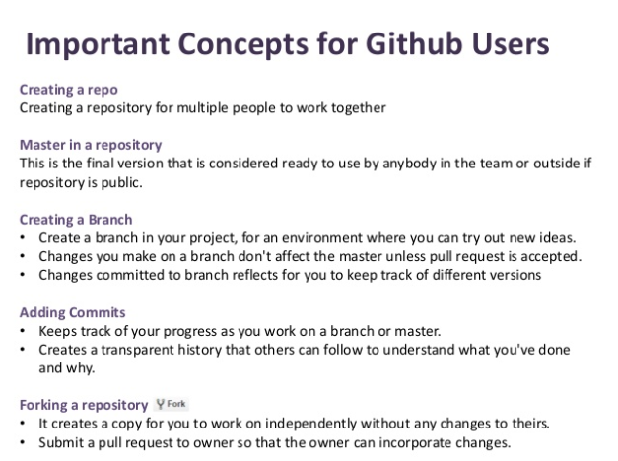

Slide 6
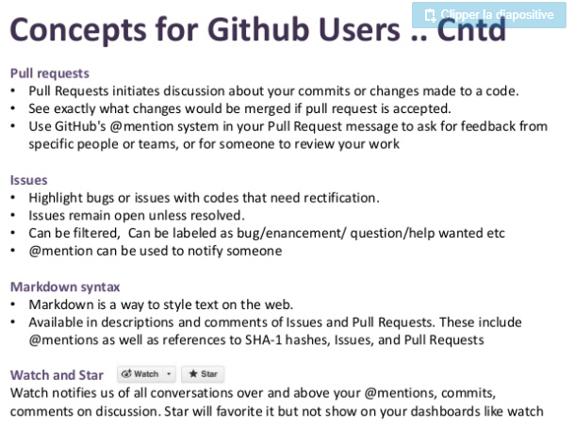

Slide 7
